Slide 1
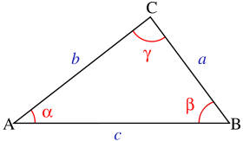
Ley de senos y cosenos
Pre Cálculo 1
Ing. Abio Alberto Alvarado Maldonado
Semana 12

Slide 2
Propósito
Resolver correctamente problemas de triángulos aplicando las leyes de senos y cosenos

Slide 4
Resuelve el triángulo ABC, del que se conocen los siguientes datos (2 ángulos y el lado común):
$$\hat{A}=60°$$
$$\hat{B}=40°$$
$$c=5 cm$$
Solución:
$$\frac{a}{sen60°}=\frac{5}{sen80°}$$
ii)
$$a=4,3969 cm$$
C
$$\frac{b}{sen40°}=\frac{5}{sen80°}$$
a
b
iii)
b$=3,2635 cm$
$$40°$$
$$60°$$
B
A
$$5$$
C= 180°-40°-60°
C= 80°

Slide 5
Un barco A envía un S.O.S. y las señales son recibidas por dos estaciones de radio B y C, que distan entre sí 80 km. La visual que va desde la estación B al barco forma un ángulo de 75° con la visual que va de la estación B a la C y la visual que va desde la estación C al barco forma un ángulo de 85° con la visual que va de la estación C a la B. ¿ A qué distancia de cada estación se encuentra el barco?
Solución:
A= 180°-75°-85°
C= 20°
A
$$\frac{b}{sen75°}=\frac{80}{sen20°}$$
ii)
$$b=225,93 km$$
b
c
$$\frac{c}{sen85°}=\frac{80}{sen200°}$$
iii)
c$=233,01 km$
75°
85°
B
C
80

Slide 6
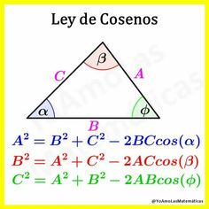

Slide 7
Dos trenes parten simultáneamente de una estación en dirección tal que forman un ángulo de 48°. Uno va a 20 km/h y el otro a 30 km/h. Determina a qué distancia se encuentran separados después de dos horas de viaje.
Solución:
t=2 h
Aplicamos ley de cosenos:
40 km
$$d^{2}={60}^{2}+{40}^{2}−2(60)(40)cos48°$$
d
48°
$$d^{ }=\sqrt{{60}^{2}+{40}^{2}−2(60)(40)cos48°}$$
60 km
$$d^{ }=44,59 km$$

Slide 8
Una valla cuyo perímetro tiene forma triangular, mide 10 metros en su lado mayor, 6 metros en otro y 50° en el ángulo que forman entre ambos. Calcula cuánto mide el perímetro de la valla.
Solución:
Aplicamos ley de cosenos:
6 m
$$d^{2}={10}^{2}+6^{2}−2(10)(6)cos50°$$
d
50°
$$d^{ }=\sqrt{{10}^{2}+6^{2}−2(10)(6)cos50°}$$
10 m
$$d^{ }=7, 67 m$$
Perímetro:
P=10+6+7,67
P= 23,67 m

Slide 9
Por tu tiempo…

